Slide 1
وزارة التربية
التوجيه الفني العام للرياضيات
مشروع مصادر التعلم
الصف الثاني عشر علمي
الوحدة الثامنة : الاحتمال :بند ( 8 – 2 )
منطقة الفروانية التعليمية – منطقة الجهراء التعليمية

Slide 2
( 8 - 2)
المتغيرات العشوائية المتصـلــة

Slide 3
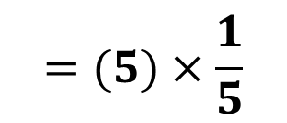
$$تذكران$$
مساحة منطقة المستطيل = الطول x العرض
A
مساحة المنطقة المظللة (المستطيلة ) =
$$=(5)×\frac{1}{5}$$
$$p \left(0≤x ≤5 \right)$$
1
$$=1$$
5
 | 5 | 4 | 3 | 2 | 1

Slide 4
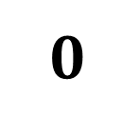
B
$$p \left(x=3\right)=$$
$$0$$
تذكرأن

Slide 5
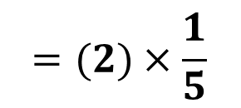
مساحة المنطقة المظللة(المستطيلة ) =
C
$$p \left(x ≤2 \right)$$
$$=(2)×\frac{1}{5}$$
1
$$=\frac{2}{5}$$
5
 | 5 | 4 | 3 | 2 | 1

Slide 6
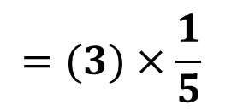
D
مساحة المنطقة المظللة(المستطيلة ) =
2
$$=\frac{3}{5}$$
5
$$=(3)×\frac{1}{5}$$
$$p \left(x >2 \right)$$
1
5
حل اخر
 | 5 | 4 | 3 | 2 | 1
$$p \left(x >2 \right)=$$
$$1−p(x≤2)$$
$=1−\frac{2}{5}=\frac{3}{5}$

Slide 7
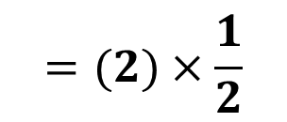
A
مساحة المنطقة المظللة (المستطيلة ) =
1
$$=(2)×\frac{1}{2}$$
$$p \left(2≤x ≤4 \right)$$
1
2
$$=1$$
 | 5 | 4 | 3 | 2 | 1
$$تذكران$$
مساحة منطقة المستطيل = الطول x العرض

Slide 8
B
مساحة المنطقة المظللة(المستطيلة ) =
1
$$p \left(x ≥2.5 \right)=(1.5)×\frac{1}{2}$$
1
2
$$=\frac{3}{4}$$
 | 5 | 4 | 3 | 2 | 1

Slide 9
3 | 1 | 0 | x
2/3 | 2/9 | 0 | F(x)
A
مساحة المنطقة المظللة =
2
3
$$p ( 0 ≤x ≤3 )$$
1
3
مساحة المنطقة المثلثة =
$$\frac{1}{2} ×3×\frac{2}{3}=1$$
 | 5 | 4 | 3 | 2 | 1

Slide 10
3 | 1 | 0 | x
2/3 | 2/9 | 0 | F(x)
B
مساحة المنطقة المظللة =
2
3
$$p (x <1 )$$
1
3
مساحة المنطقة المثلثة =
 | 5 | 4 | 3 | 2 | 1
$$\frac{1}{2} ×1×\frac{2}{9}=$$
$$\frac{1}{9}$$

Slide 11
مساحة المنطقة الغير المظللة =
C
2
$$p \left(x ≥1 \right)=$$
$$1−p(x≤1)$$
3
1
$$= 1−\frac{1}{9}$$
3
 | 5 | 4 | 3 | 2 | 1
$$= \frac{8}{9}$$

Slide 12
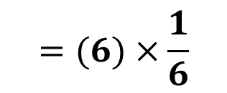
مساحة المنطقة المظللة (المستطيلة ) =
1
3
$$p \left(−1≤x ≤5 \right)$$
$$=(6)×\frac{1}{6}$$
1
6
$$=1$$
$$احتمال كثافة دالة هي f الدالة ∴$$
-1
 | 5 | 4 | 3 | 2 | 1
$$تذكران$$
مساحة منطقة المستطيل = الطول x العرض

Slide 13
$$f\left(x\right)=\left\{\begin{aligned}\frac{1}{b−a} : a≤x≤b \\ 0 : ذلك عدا ما في \end{aligned}\right.$$
$$∴a=−1 , b=5$$
$$∴b−a=5−(−1) =6$$
$$∴\frac{1}{b−a}=\frac{1}{6}$$
$$f\left(x\right)=\left\{\begin{aligned}\frac{1}{6} : −1≤x≤5 \\ 0 : ذلك عدا ما في \end{aligned}\right.$$
$$المنتظم الاحتمالي التوزيع تتبع دالة هي f الدالة ∴$$

Slide 14
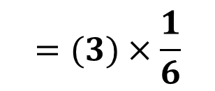
مساحة المنطقة المظللة(المستطيلة ) =
$$=(3)×\frac{1}{6}$$
1
$$p \left(0<x ≤3 \right)$$
3
1
6
$$=\frac{1}{2}$$
-1
 | 5 | 4 | 3 | 2 | 1
$$تذكران$$
مساحة منطقة المستطيل = الطول x العرض

Slide 15
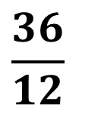
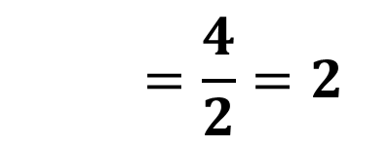
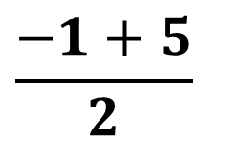
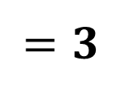
$$μ= \frac{a+b}{2}=$$
$$\frac{−1+5}{2}$$
$$=\frac{4}{2}=2$$
$$σ^{2}= \frac{({b−a)}^{2}}{12}=$$
$$\frac{36}{12}$$
$$=3$$

Slide 16
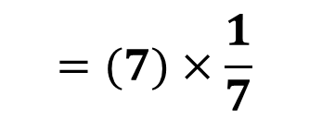
مساحة المنطقة المظللة(المستطيلة ) =
2
$$=(7)×\frac{1}{7}$$
7
$$p \left(0≤x ≤7 \right)$$
1
7
$$=1$$
6 | 5 | 4 | 3 | 2 | 1
7
$$احتمال كثافة دالة هي f الدالة ∴$$

Slide 17
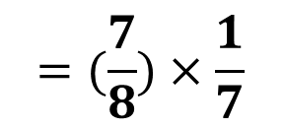
مساحة المنطقة المظللة (المستطيلة ) =
b
2
7
$$=(\frac{7}{8})×\frac{1}{7}$$
$$p \left(0≤x ≤\frac{7}{8} \right)$$
1
7
$$=\frac{1}{8}$$
6 | 5 | 4 | 3 | 2 | 1
7

Slide 18
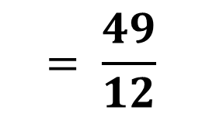
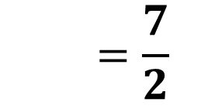
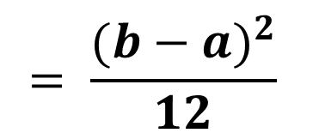
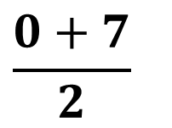
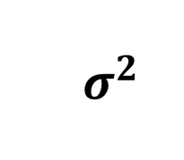
c
$$μ= \frac{a+b}{2}=$$
$$\frac{0+7}{2}$$
$$=\frac{7}{2}$$
$$σ^{2}$$
$$= \frac{({b−a)}^{2}}{12}$$
$$= \frac{49}{12}$$

Slide 19
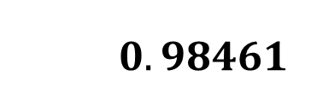
$p\left(z ≤2.16\right)=$
$$0.98461$$

Slide 20
$p\left(z ≥2.51\right)=$
$$1−p\left(z≤2.51\right)$$
$$=1−0.99396$$
= 0.00604

Slide 21
$p\left(1.5≤z ≤2.4\right) =$
$$p\left(z≤2.4\right)−p(z≤1.5)$$
=0.99180-.093319=0.05861

Slide 22
$p\left(1.5≤z ≤2.4\right) =$
$$p\left(z≤2.4\right)−p(z≤1.5)$$
$$= 0.99180 −$$
0.93319
$$= 0.05861$$

Slide 23
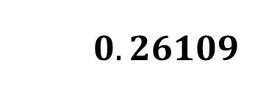
$$0.26109$$
$p\left(z ≤−0.64\right)=$

Slide 24
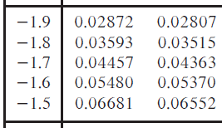
$p\left(−1.7≤z ≤2.85\right)$
$$=p\left(z≤2.85\right)−p(z≤−1.7)$$
$$= 0.99781$$
$$− 0.04457$$
$$= 0.95324$$

Slide 25
$p\left(−1.23≤z ≤0.68\right)$
$$=p\left(z≤0.68\right)−p(z≤−1.23)$$
$$= 0.75175$$
$$− 0.10935$$
$$= 0.8611$$

